Slide 1
Valerio Brucoli 5 novembre 2013
5 CONFERENZA NAZIONALE SULLA FORMAZIONE CONTINUA IN MEDICINA
4 - 5 Novembre 2013 Palazzo dei Congressi Roma
REGOLE, operatività e qualità DEL SISTEMA ECM
SEZIONE Liberi Professionisti
le novità

Slide 2
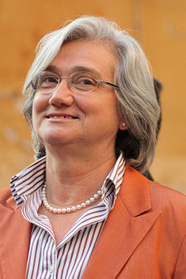

Slide 3
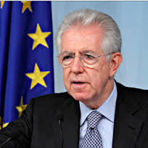
Titolo II Liberalizzazioni, privatizzazioni ed altre misure per favorire lo sviluppo Art. 3 comma 5 lettera b
Decreto legge n. 138 del 13/8/2011 coordinato con la Legge di conversione n. 148 del 14/9/2011
(Gazzetta Ufficiale, serie generale,
n. 216 del 14 settembre 2011)
b) previsione dell'obbligo per il professionista di seguire percorsi di formazione continua permanente predisposti sulla base di appositi regolamenti emanati dai consigli nazionali, fermo restando quanto previsto dalla normativa vigente in materia di educazione continua in medicina (ECM). La violazione dell'obbligo di formazione continua determina un illecito disciplinare e come tale è sanzionato sulla base di quanto stabilito dall'ordinamento professionale che dovrà integrare tale previsione

Slide 4
ACCORDO STATO-REGIONI 19 aprile 2012
GLI OBBLIGHI ECM PER I LIBERI PROFESSIONISTI
I Liberi Professionisti possono acquisire i crediti formativi attraverso modalità flessibili per crediti/anno
2) Nel Manuale di Accreditamento dei Provider è regolata la valorizzazione dei crediti formativi acquisiti con autoformazione anche attraverso il riconoscimento di attività tutoriali gestite dagli Ordini, ecc.
3) Al fine di favorire l’ampliamento dell’offerta formativa , in particolare ai Liberi Professionisti, gli Ordini, ecc. – qualora accreditati in qualità di provider - possono presentare e assicurare un’offerta formativa che preveda Piani Formativi su tematiche di particolare rilevanza professionale, oltre l’etica e la deontologia.
Tale offerta deve essere il meno onerosa possibile.

Slide 6
SEZIONE VI
LIBERA PROFESSIONE
DOCUMENTO DEL 25 Maggio 2011
Incontro presso il Ministero della Salute - Roma
Sede Via Ribotta
Componenti
Dott. Valerio Brucoli (coordinatore)
Dott. Felice Ribaldone Dott. Luigi Palma
Dott. Gaetano Penocchio Dott. Angelo Foresta
Dott. Armando Zingales Dott. Felice Ungaro
Dott. Alessandro Colnaghi Dott. Salvatore Guinand

Slide 7
SEZIONE VI
LIBERA PROFESSIONE
DOCUMENTO DEL 25 Maggio 2011
PUNTO 1
Acquisire il totale dei crediti del triennio senza specifici vincoli o limitazioni riguardo il fabbisogno annuale

Slide 8
SEZIONE VI
LIBERA PROFESSIONE
DOCUMENTO DEL 25 Maggio 2011
PUNTO 2
Togliere la limitazione riguardante
le modalità di apprendimento formativo

Slide 9
SEZIONE VI
LIBERA PROFESSIONE
DOCUMENTO DEL 25 Maggio 2011
PUNTO 3
Acquisizione di tutti i crediti ECM su
obiettivi individuali

Slide 10
SEZIONE VI
LIBERA PROFESSIONE
DOCUMENTO DEL 25 Maggio 2011
PUNTO 4
Incremento della quantità di autoformazione
ammissibile

Slide 11
DETERMINA DELLA CNFC DEL 17 luglio 2013
Esoneri, Esenzioni, Tutoraggio Individuale, Formazione all’estero, Autoapprendimento, Modalità di registrazione e Certificazione
§5. Liberi professionisti: crediti individuali per autoapprendimento
Ai liberi professionisti sono riconosciuti crediti ECM per:
attività di autoapprendimento ossia l’utilizzazione individuale di materiali durevoli e sistemi di supporto per la formazione continua preparati e distribuiti da Provider accreditati;
autoapprendimento derivante da attività di lettura di riviste scientifiche, di capitoli di libri e di monografie non preparati e distribuiti da provider accreditati ECM e privi di test di valutazione dell’apprendimento con il limite del 10% dell’obbligo formativo individuale triennale (fino ad un massimo di 15 crediti nel triennio).

Slide 12
SEZIONE VI
LIBERA PROFESSIONE
DOCUMENTO DEL 25 Maggio 2011
PUNTO 5
Prevede il riconoscimento dei crediti al professionista che si formi presso un collega più esperto, nonché a quest’ultimo l’attività di tutoraggio (nell’ambito dell’attività di provider degli ordini, ecc.)

Slide 13
SEZIONE VI
LIBERA PROFESSIONE
DOCUMENTO DEL 25 Maggio 2011
PUNTO 6
Prevedere crediti per l’attività di best practice valutate da apposite Commissioni di
Ordini ecc.
Tali attività potranno essere poi presentate ai colleghi

Slide 14
SEZIONE VI
LIBERA PROFESSIONE
DOCUMENTO DEL 25 Maggio 2011
PUNTO 7
Prevedere la possibilità di variare la composizione del proprio Dossier Formativo nell’arco del triennio in base
Alle proprie esigenze

Slide 15
SEZIONE VI
LIBERA PROFESSIONE
DOCUMENTO DEL 25 Maggio 2011
PUNTO 8
Prevedere per il triennio 2011 – 2013 che
ai liberi professionisti in regola con i crediti del triennio 2008 – 2010 venga riconosciuto
un minor debito formativo pari a 60 crediti
(portati poi dalla CNFC a 45)

Slide 16
DETERMINA DELLA CNFC DEL 17 luglio 2013
Esoneri, Esenzioni, Tutoraggio Individuale, Formazione all’estero, Autoapprendimento, Modalità di registrazione e Certificazione
§7. Riduzione dell’obbligo formativo triennale
L’Accordo Stato - Regioni del 19 Aprile 2012 ha stabilito in 150 crediti il debito formativo complessivo per il triennio 2011 – 2013 e ha previsto, inoltre, la possibilità, per tutti i professionisti sanitari, di riportare dal triennio precedente (2008 – 2010) fino a 45 crediti.
Si conviene, tuttavia che, la riduzione, da attuarsi con criterio proporzionale, si calcola secondo il seguente metodo:
- riduzione di 15 crediti nel triennio 2011-2013 se il professionista ha acquisito da 30 a 50 crediti nel triennio 2008-2010
- riduzione di 30 crediti nel triennio 2011-2013 se il professionista ha acquisito da 51 a 100 crediti nel triennio 2008-2010
- riduzione di 45 crediti nel triennio 2011-2013 se il professionista ha acquisito da 101 a 150 crediti nel triennio 2008-2010.

Slide 17
SEZIONE VI
LIBERA PROFESSIONE
DOCUMENTO DEL 25 Maggio 2011
PUNTO 9
Prevedere per i liberi professionisti (individuati come tali da ordini, ecc.) attività ECM gratuite nell’ambito dei programmi formativi aziendali e/o regionali (in analogia a quelli che le aziende sanitarie rivolgono ai propri dipendenti) da attuarsi anche attraverso quote riservate di iscrizioni (5%-10%). Gli ordini ecc. adotteranno in tal senso specifici accordi o convenzioni con provider pubblici e privati catalogati.

Slide 18
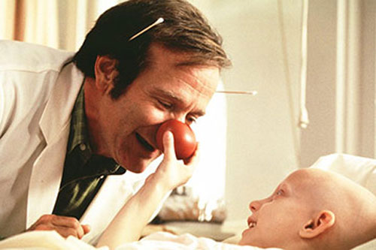
GRAZIE PER L’ATTENZIONE

